Slide 1


Ether
第十一章 醚
Organic Chemistry A (1)
By Prof. Li Yan-Mei
Tsinghua University

Slide 2

Content
11.1 Structure and nomenclature
11.2 Physical and Spectral properties
11.3 Chemical reactions
11.4 Preparation
11.5 Epoxides
11.6 Source and usages

Slide 3
11.1 Structure and nomenclature
11.1.1 Structure
11.1.2 Classification
11.1.3 Nomenclature

Slide 4
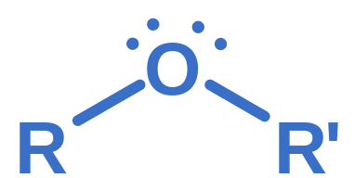
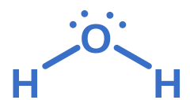
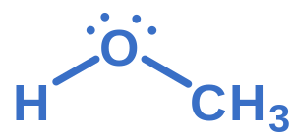
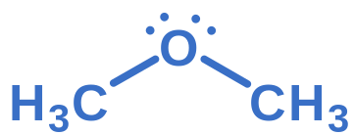
11.1.1 Structure 结构
O atom
sp³ hybridization
two unshared pair
Bond angle
105º
108.9º
111.7º

Slide 5

11.1.2 Classification 分类
R = R’ Symmetric ether/ Simple ether
简单醚
R ≠ R’ Asymmetric ether
混合醚
R connected with R’
Epoxide
环醚（环氧化物）

Slide 6
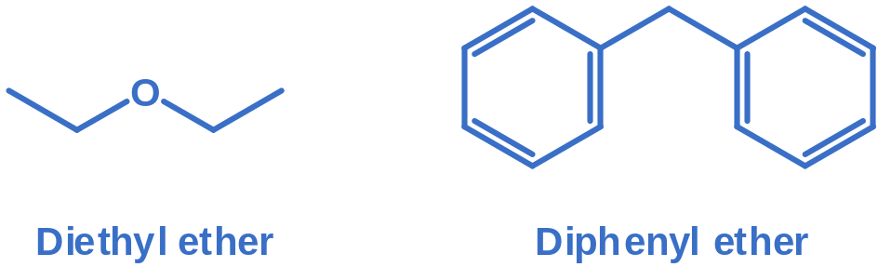

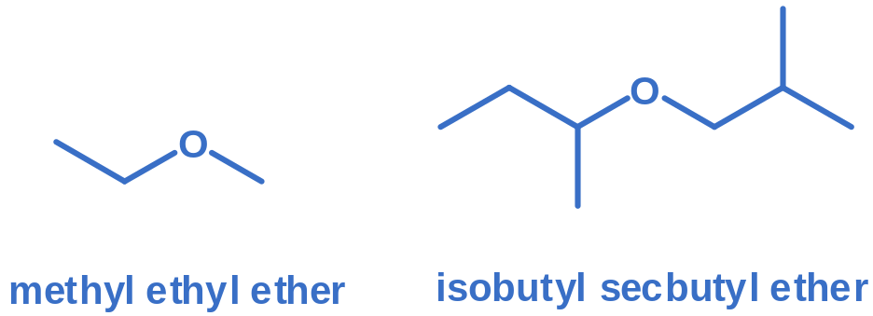
11.1.3 Nomenclature 命名
(A) 无环单醚
普
通
命
名
法
甲基乙基醚 异丁基仲丁基醚

Slide 7

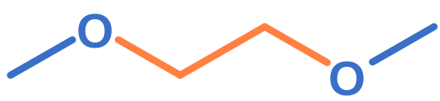
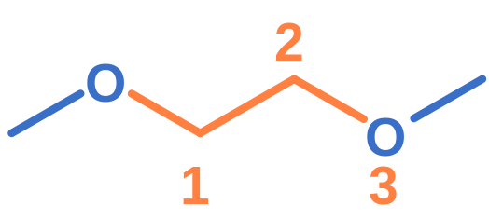
I
U
P
A
C
定主链
编 号
书 写
1,2-dimethoxyethane
1,2-二甲氧基乙烷

Slide 8
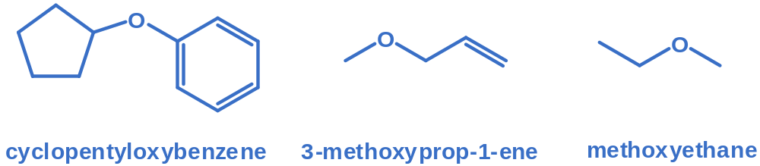
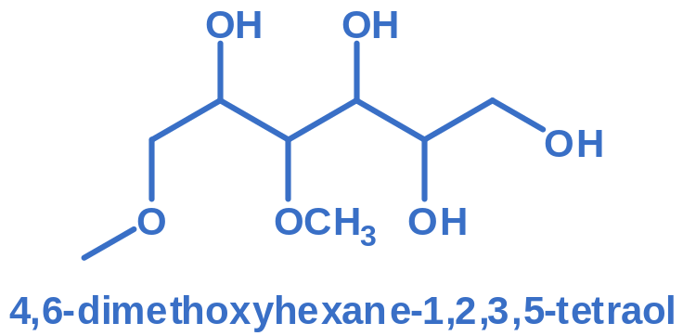

Slide 9
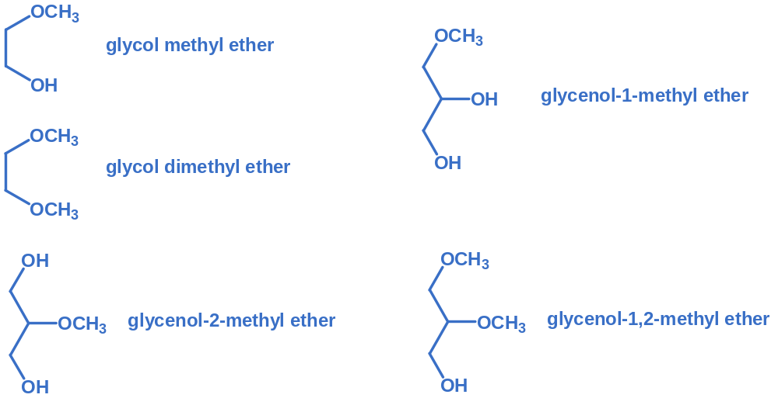
多羟基化合物醚的命名法
乙二醇一甲醚
丙三醇-1-甲醚
乙二醇二甲醚
丙三醇-2-甲醚
丙三醇-1,2-二甲醚

Slide 10
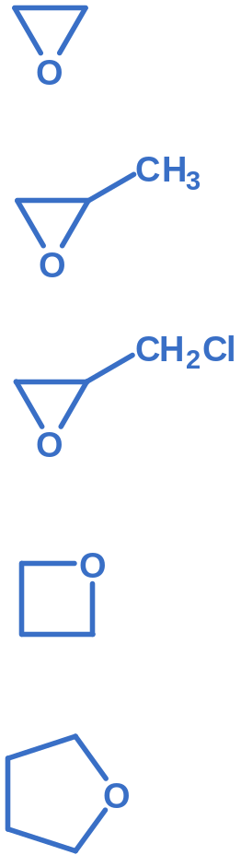
(B) 环醚（环氧化物）：“环氧某烃”
环氧乙烷
oxirane
1,2-环氧丙烷
1,2-epoxypropane
3-氯-1,2-环氧丙烷
3-chloro-1,2-epoxypropane
1,3-环氧丙烷
1,3-epoxypropane
1,4-环氧丁烷
1,4-epoxybutane

Slide 11
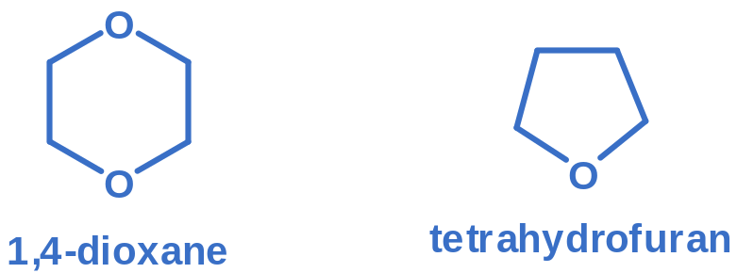
1,4-二氧六环 四氢呋喃

Slide 12
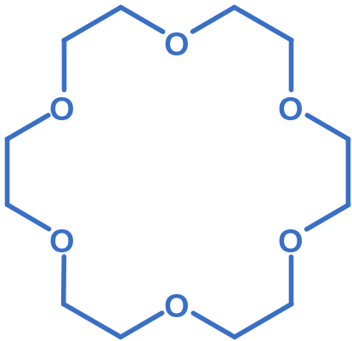
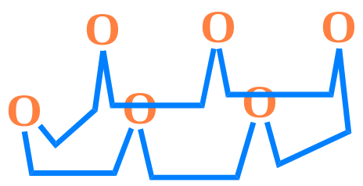
Crown ether 冠醚
m-crown-n
x: the total number of atoms in the ring
环的总原子数
y: the number of oxygen atoms
环中的氧原子数
m-冠-n

Slide 13
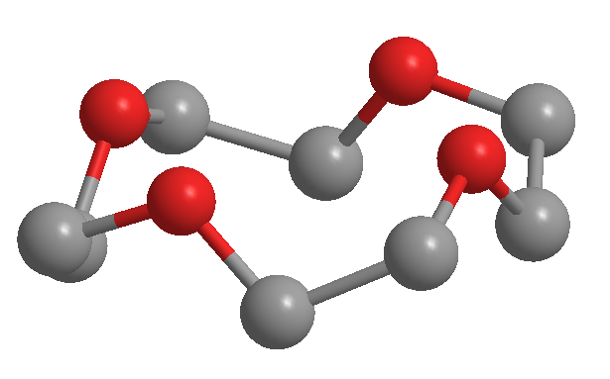
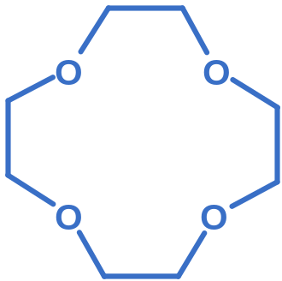
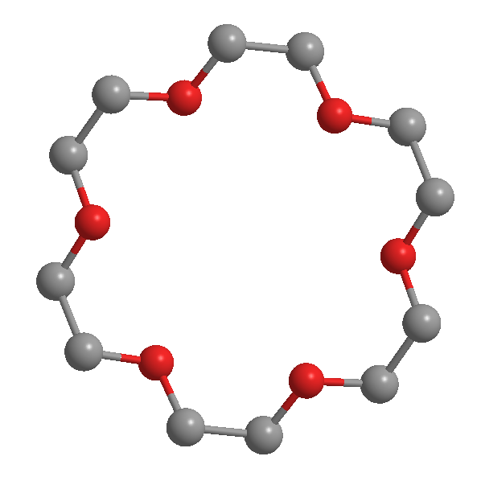
12-crown-4
12-冠-4
18-crown-6
18-冠-6

Slide 14
11.2 Physical and Spectral properties
11.2.1 Physical properties
醚分子间不形成氢键，但可与水分子形成氢键
非直线型：极性分子
比重大，闪点低
乙醚可作为麻醉剂
11.2.1 Spectroscopic data

Slide 15
11.3 Chemical reactions
11.3.1 Auto oxidation
11.3.2 Basicity
11.3.3 Ether bond cleavage
11.3.4 Claisen rearrangement

Slide 16
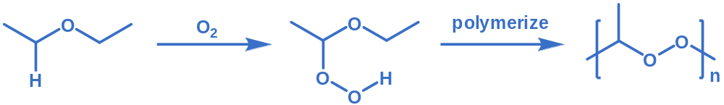
11.3.1 Auto oxidation 自动氧化
氢过氧化乙醚
过氧化乙醚
（爆炸性极强）
过氧化物的鉴别：
1，淀粉碘化钾试剂 Starch iodide paper
2，硫酸亚铁－氰化钾试剂
处理：
蒸馏前先加入5％FeSO₄洗至无过氧化物
预防：
加入对苯二酚或二乙基氨基二硫代甲酸钠

Slide 17
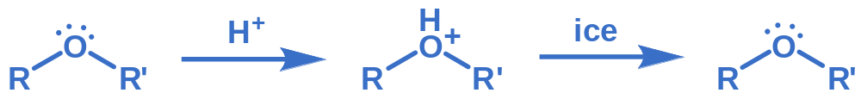
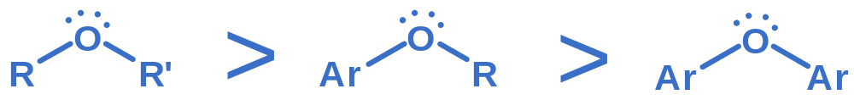
11.3.2 Basicity 碱性
常用于分离提纯醚
形成“好”的离去基团
Ability to form oxonium 形成钅羊盐的能力

Slide 18
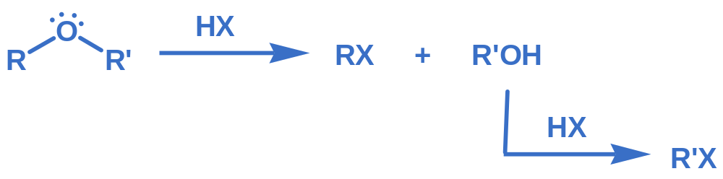
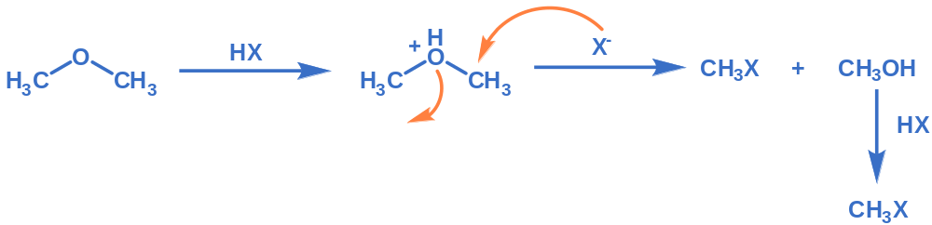
11.3.3 Ether bond cleavage 醚键断裂
Reaction
Mechanism
1º R S_{N}2

Slide 19
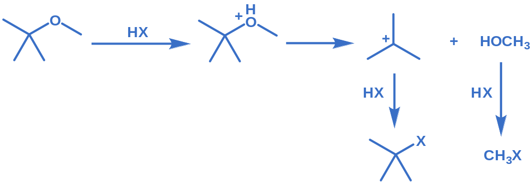
3º R S_{N}1

Slide 20
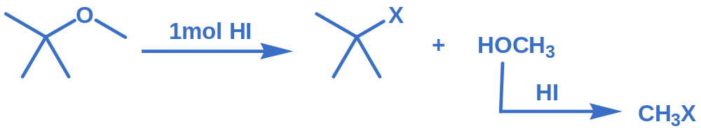
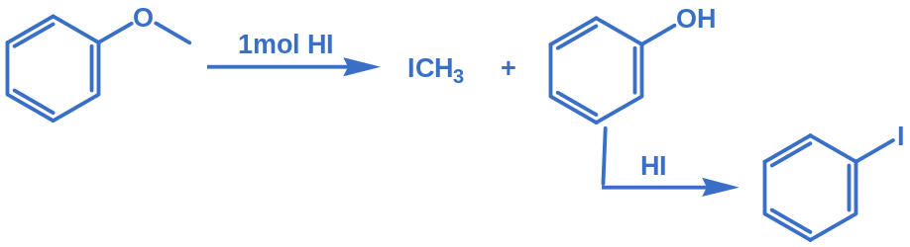
Reactivity
1）氢卤酸使醚链断裂能力
HI > HBr >> HCl
常用试剂：57％ HI 或 KI + H₃PO₄
2）碳氧键断裂顺序
三级烷基 > 二级烷基 > 一级烷基 > 苯基

Slide 21

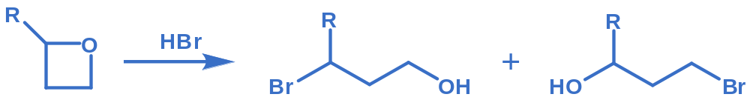
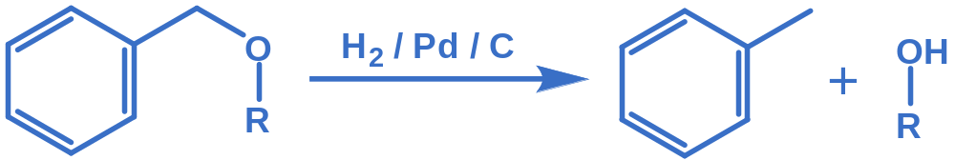
3）环醚
4）苄基醚在催化加氢条件下氢解

Slide 22
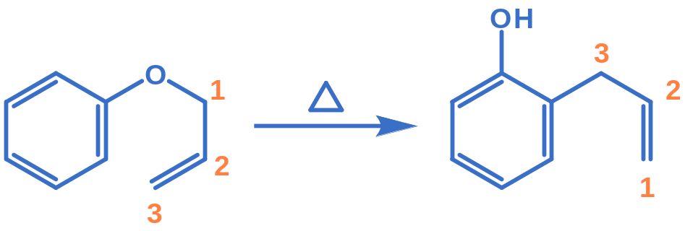
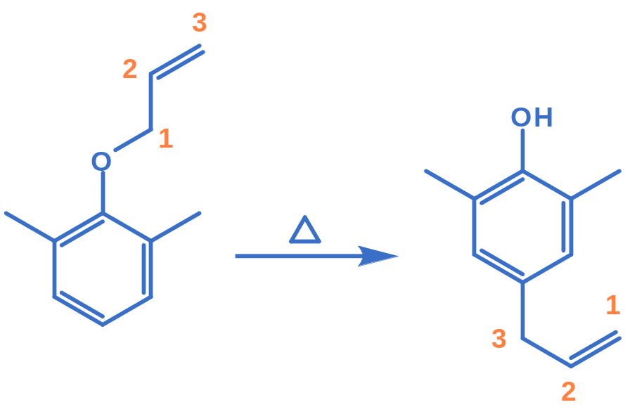
11.3.4 Claisen rearrangement 克莱森重排
Reaction
迁移到邻位，
如果两个邻位均被占据，则迁移到对位。

Slide 23
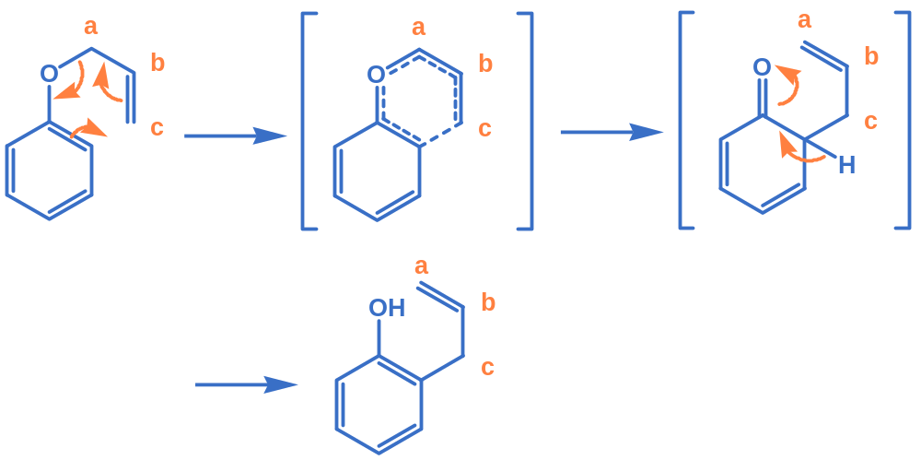
Mechanism
协同过程

Slide 24
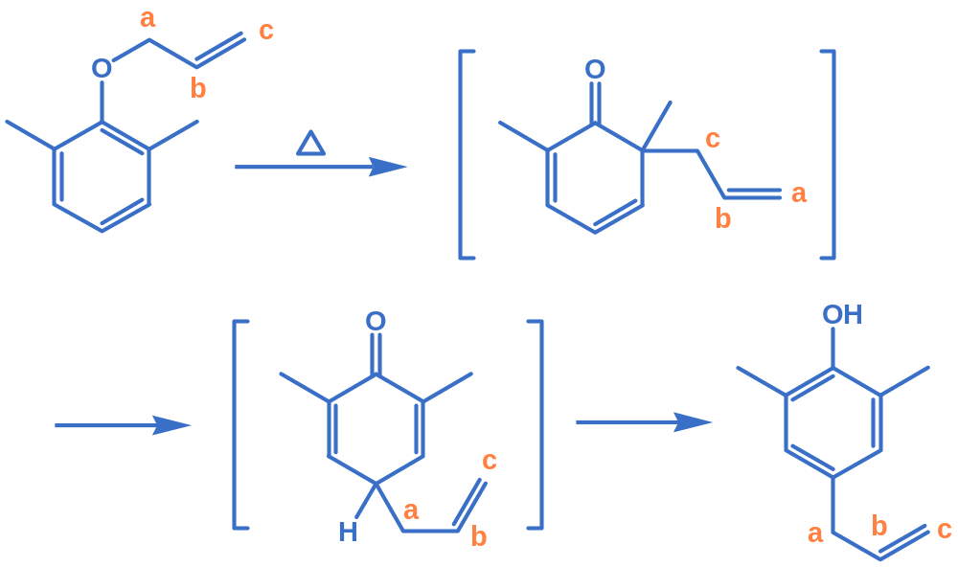

Slide 25
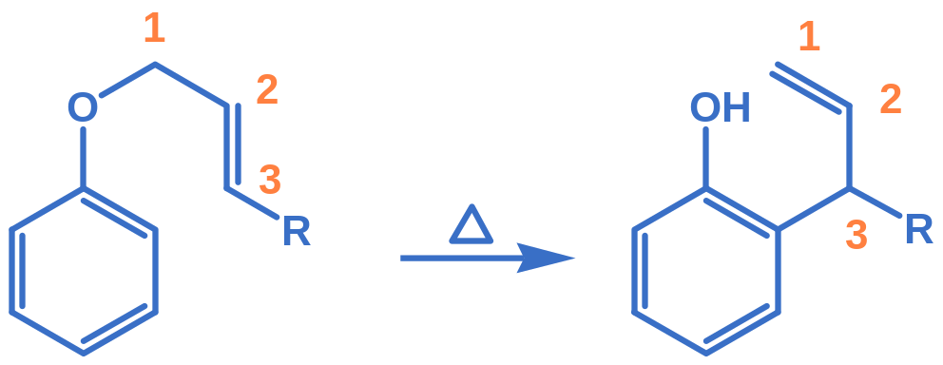
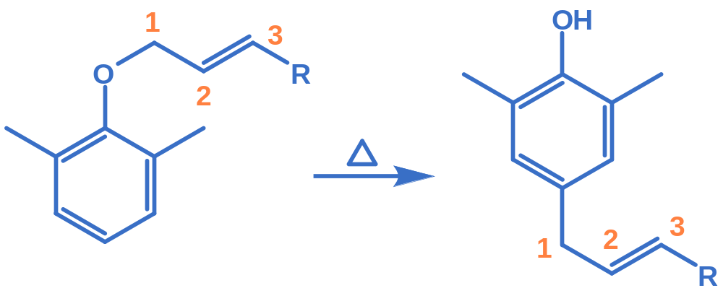
Examples

Slide 26
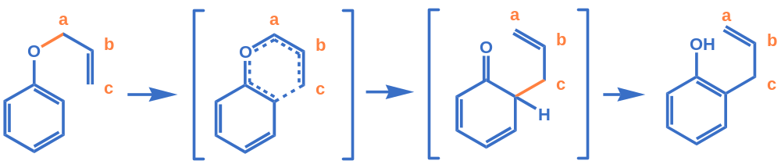
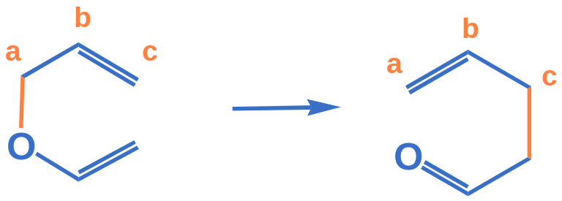
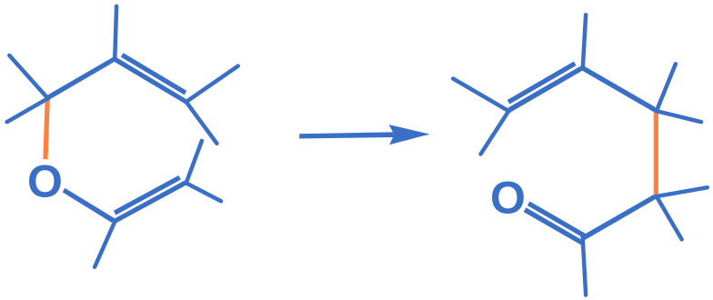
反应特征：
反应的核心：
反应核心的推广：

Slide 27
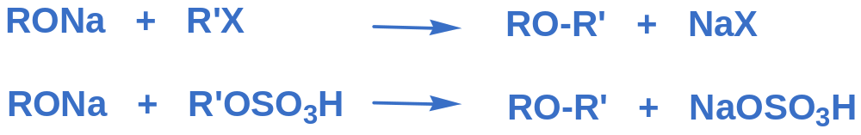
11.4 Preparation
Williamson合成法
醇分子间失水
烯烃加醇

Slide 28
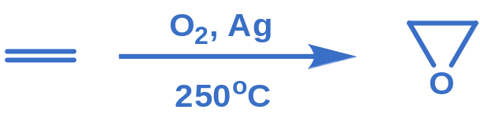
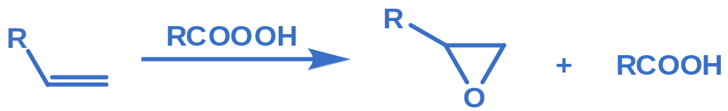
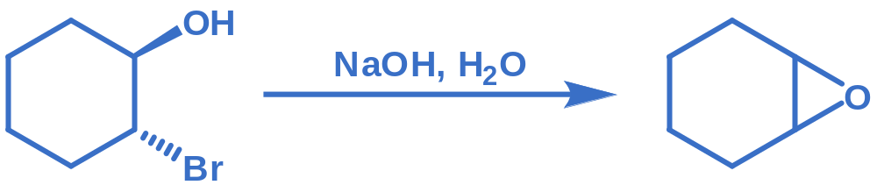
11.5 Epoxides 环氧化物
11.5.1 Epoxide and its derivatives 环氧化物及其衍生物
(A). Preparation

Slide 29
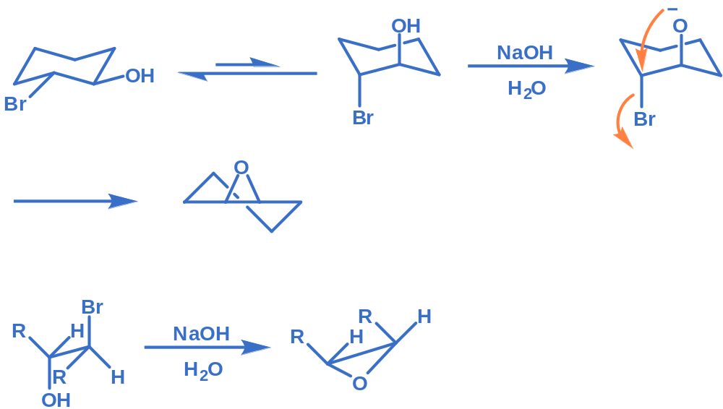

Stereochemistry
反式共平面

Slide 30
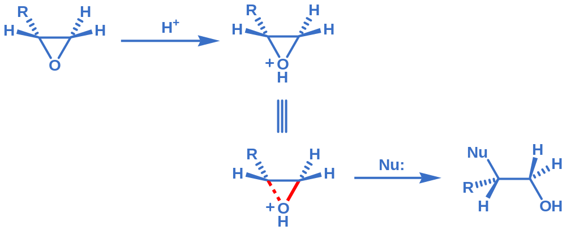
(B). Ring opening 开环反应
1. Acid catalyzed ring opening 酸催化开环
S_{N}2反应，但是具有S_{N}1反应的性质。

Slide 31
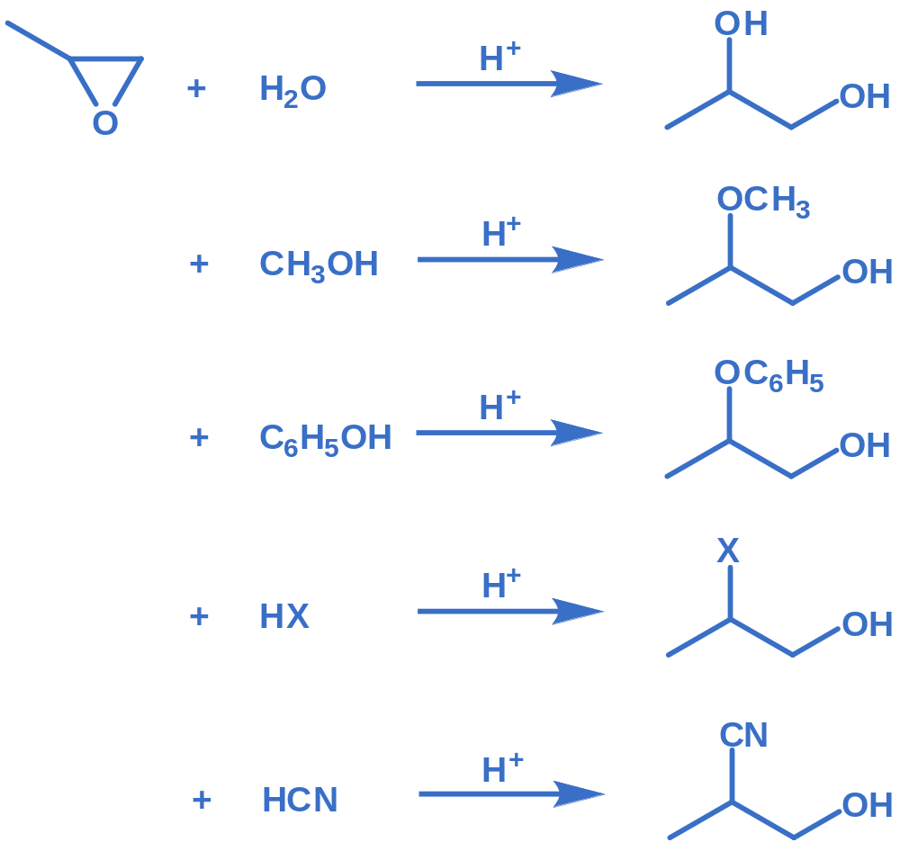
Examples

Slide 32
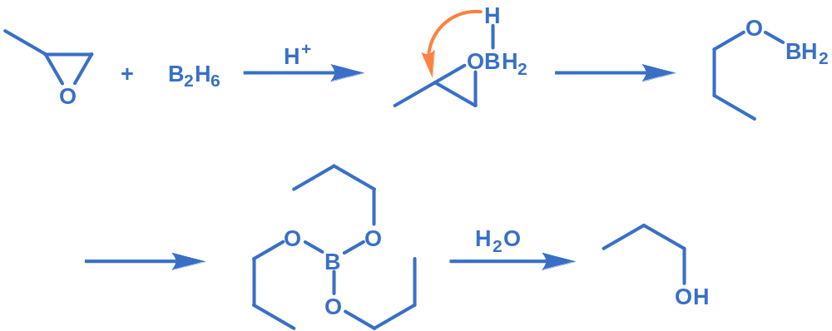

Slide 33
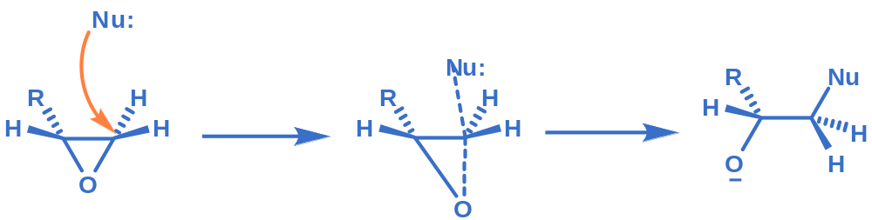
2. Base catalyzed ring opening：碱催化开环
试剂一般为碱，活泼，亲核力强。
进攻方向：空间位阻较小的碳
即取代基较少的碳原子

Slide 34
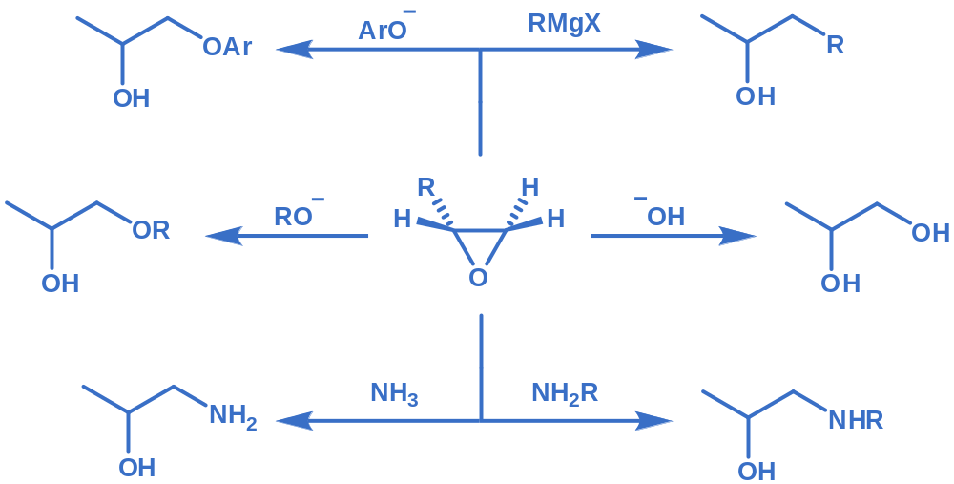
Examples

Slide 35
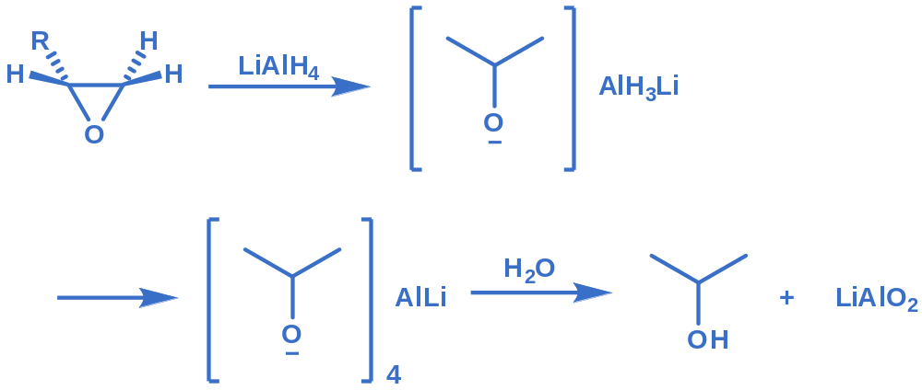

Slide 36
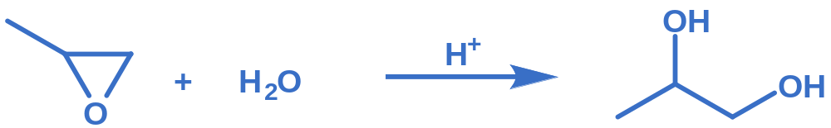
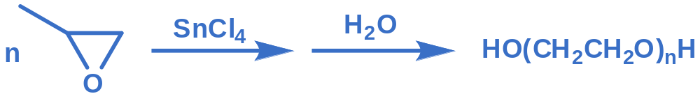
(C) Usage 用途
实验室：制备双官能团化合物
工业上：
制乙二醇
制聚乙二醇

Slide 37

制非离子表面活性剂

Slide 38

11.5.2 Crown ether 冠醚
(A). Preparation 制备

Slide 39

(B). Character 性质
1，特定的孔穴尺寸——萃取
2，双亲性——相转移催化剂
亲水部分
亲油部分
(C) Usage 用途
1，萃取
2，相转移催化剂

Slide 40






NaCN
Na⁺
Water
Organic
RX
RCN

Slide 41


